Slide 1
EDUCAÇÃO NAS COMUNIDADES E REGIÕES
MANIFESTO: PELA EDUCAÇÃO NA GRANDE CRUZEIRO E GLÓRIA!
Ensino Médio na Antiga Escola Alberto Bins / Escola Presidente Costa e Silva ( Região Cruzeiro) e na Escola Oscar Pereira ( Região Gloria )

Slide 2
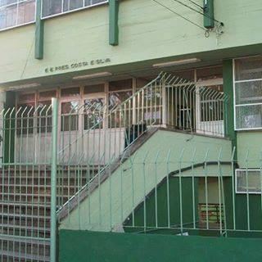
ESCOLA PRESIDENTE COSTA E SILVA

Slide 3
O Governo do Estado ignora a realidade das nossas vilas. No dia 18/02/2026, fomos surpreendidos com o fechamento forçado do prédio da Escola Presidente Costa e Silva, empurrando nossos alunos para o compartilhamento de espaço na Escola Medianeira

Slide 4
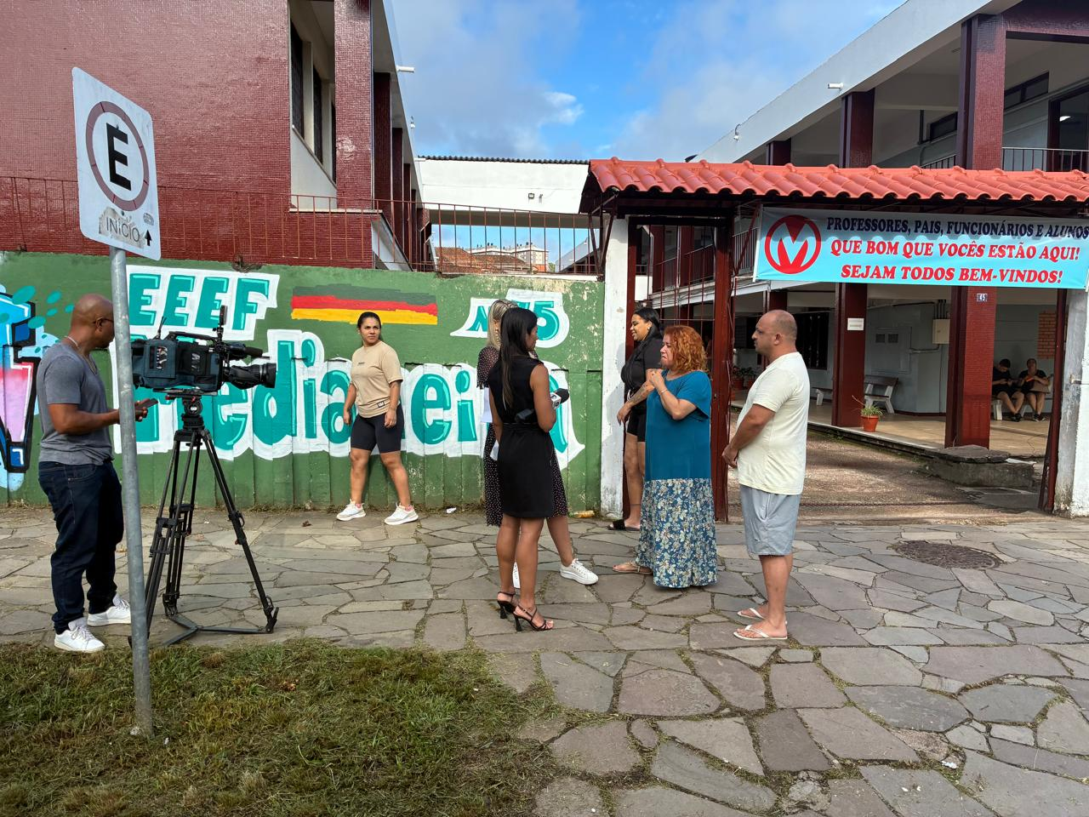

Slide 5
A conta não fecha e o risco é real!
A mudança não é apenas administrativa; ela é um ataque direto à segurança e ao bolso das famílias:
Insegurança no Deslocamento: Crianças e adolescentes agora são obrigados a percorrer quase 1km a pé para quem vêm das Vilas da Região Cruzeiro, muitas vezes sozinhos, para chegar às escolas Medianeira ou Venezuela. Em regiões de vulnerabilidade, essa distância é um convite ao perigo.

Slide 6
Barreira Financeira: O que era perto de casa agora exige gastos com transporte público que muitas famílias não têm como pagar. Sem passe livre garantido para todos, o destino desses jovens é a evasão escolar. Para quem vêm da região Gloria os custos ficam ainda maiores.

Slide 7
Caos na Rotina Familiar: Pais e mães trabalhadores não conseguem conciliar o horário de trabalho com esses novos trajetos longos. O fechamento da escola local desestrutura o cuidado com os filhos e coloca o emprego dos responsáveis em risco.

Slide 8
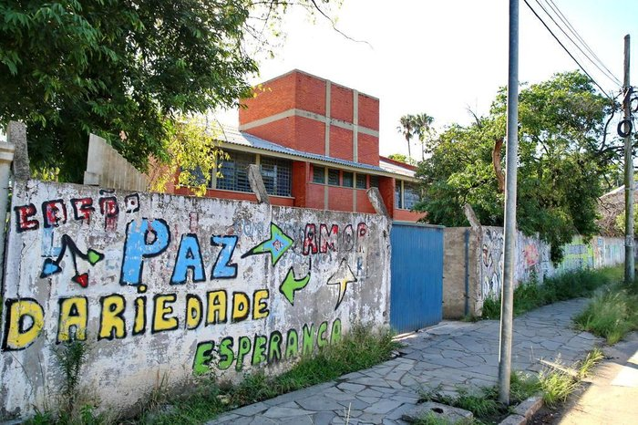
ESCOLA ALBERTO BINS

Slide 9
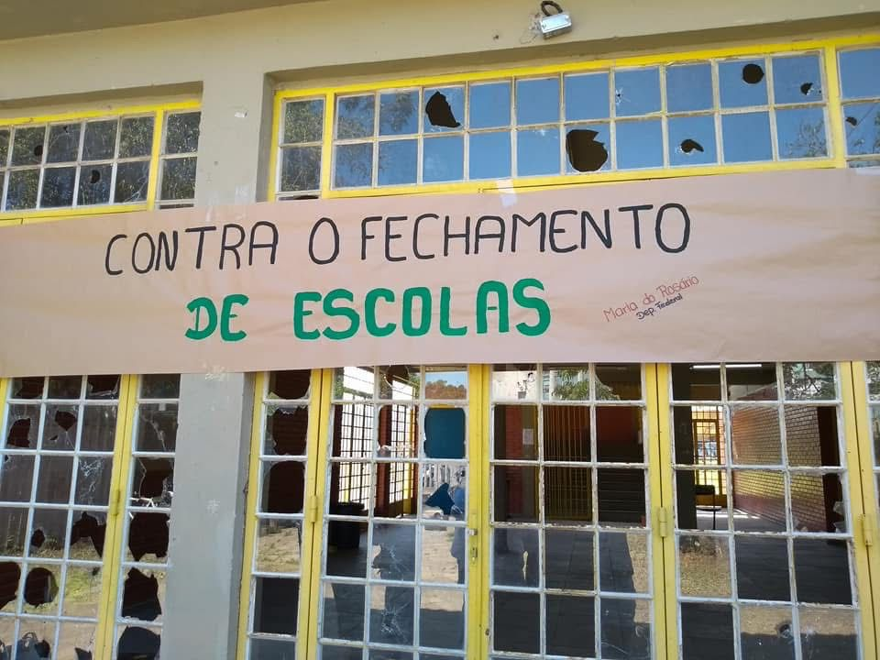

Slide 10
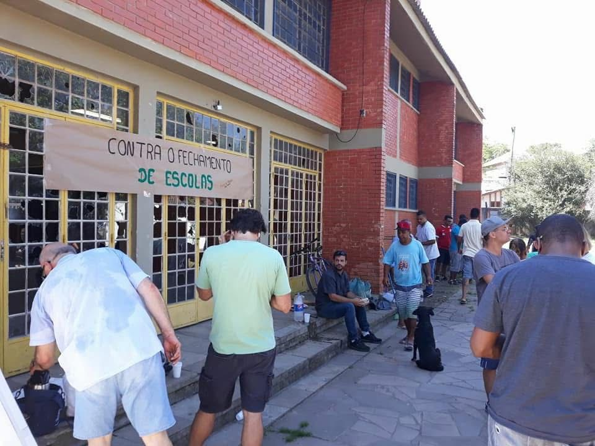

Slide 11
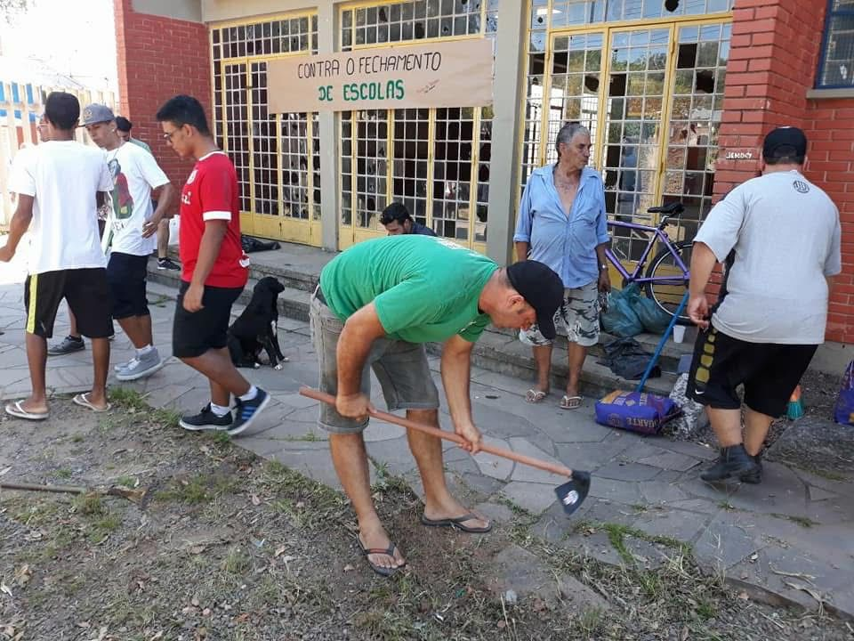

Slide 12
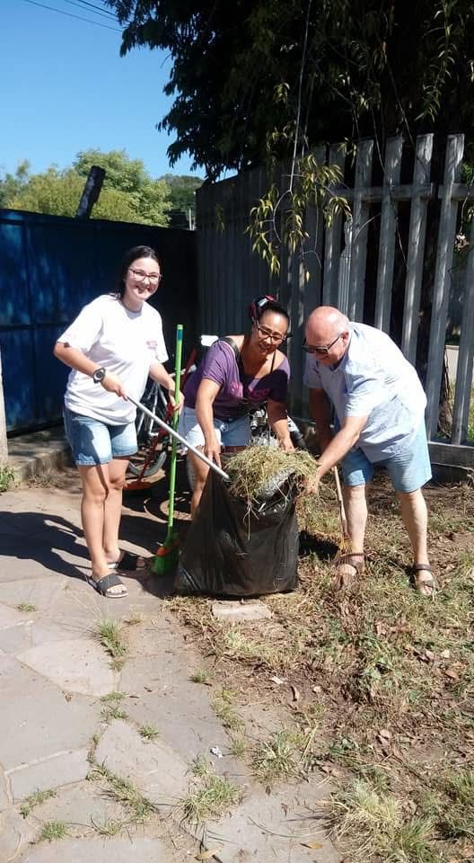

Slide 13
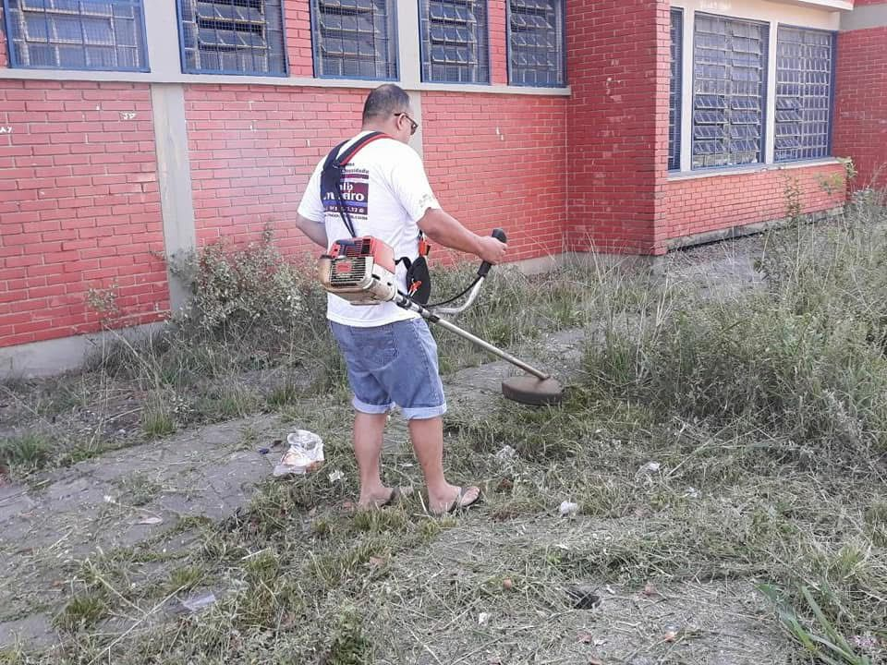

Slide 14
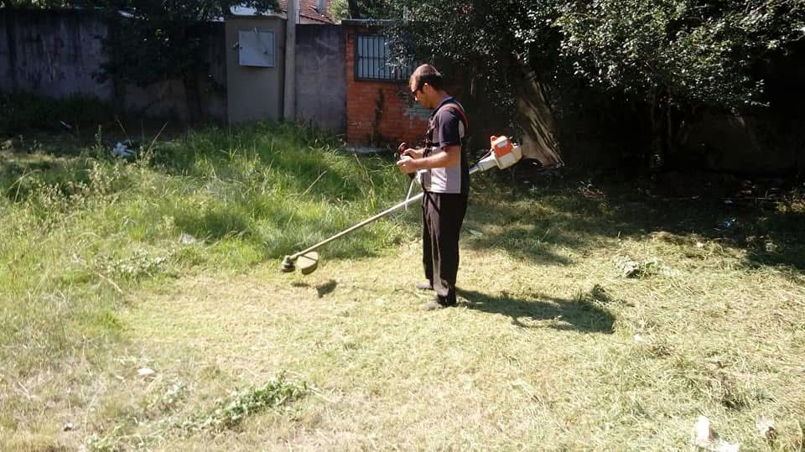

Slide 15
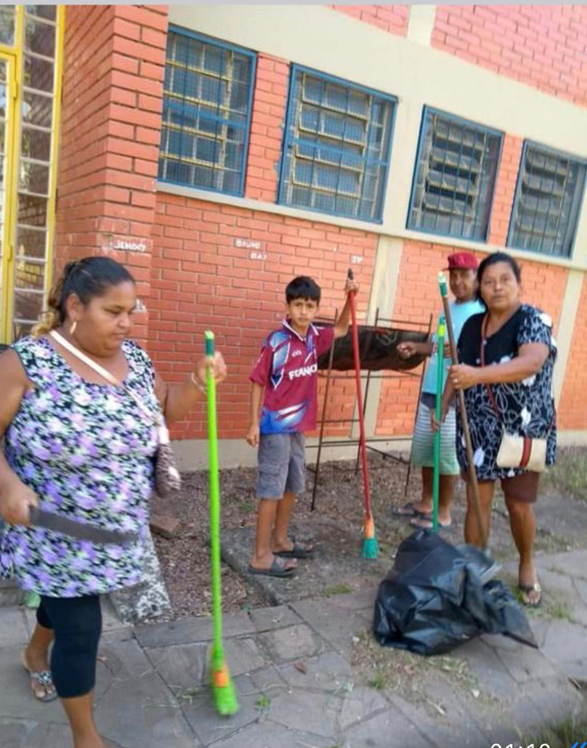

Slide 16
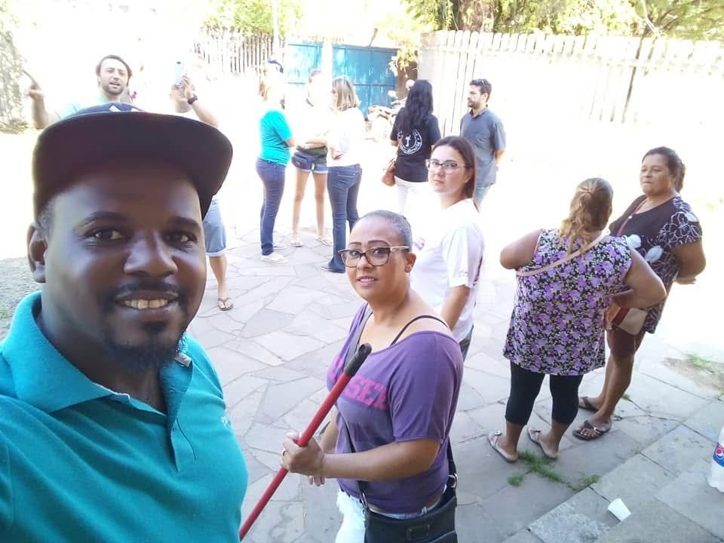

Slide 17
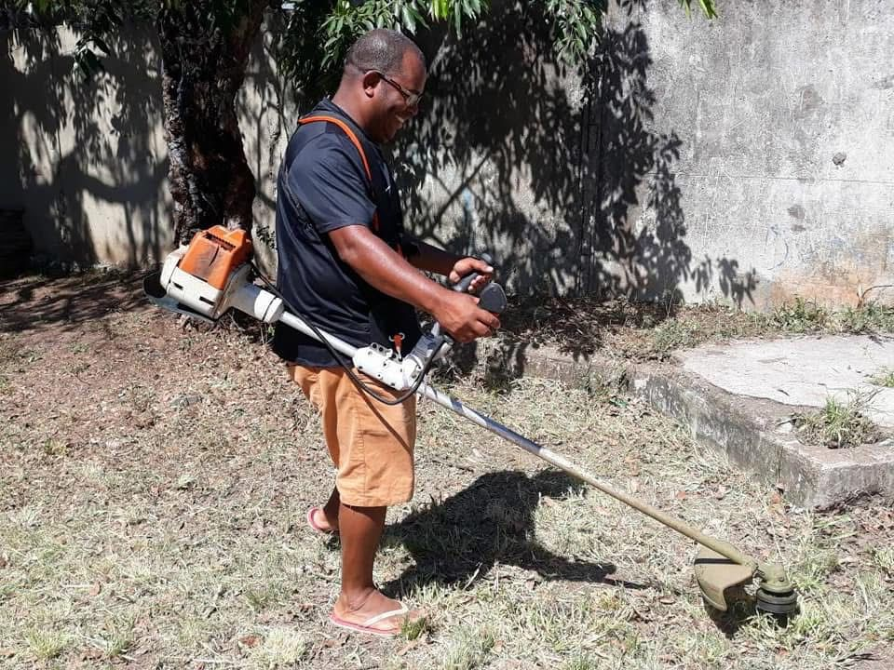

Slide 18
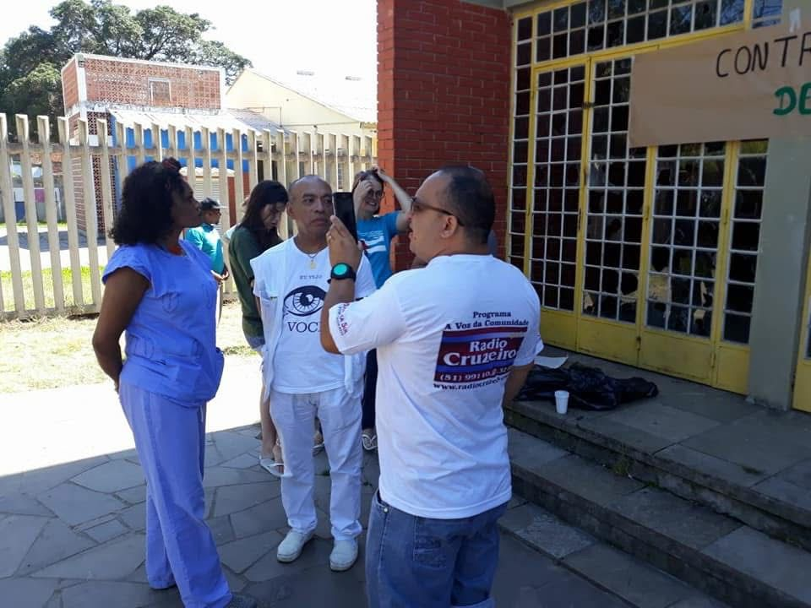

Slide 19
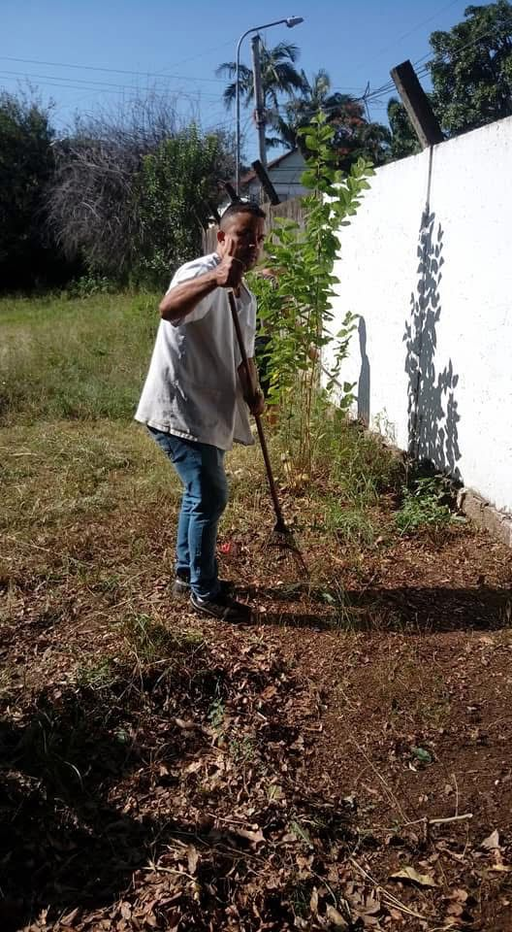

Slide 20
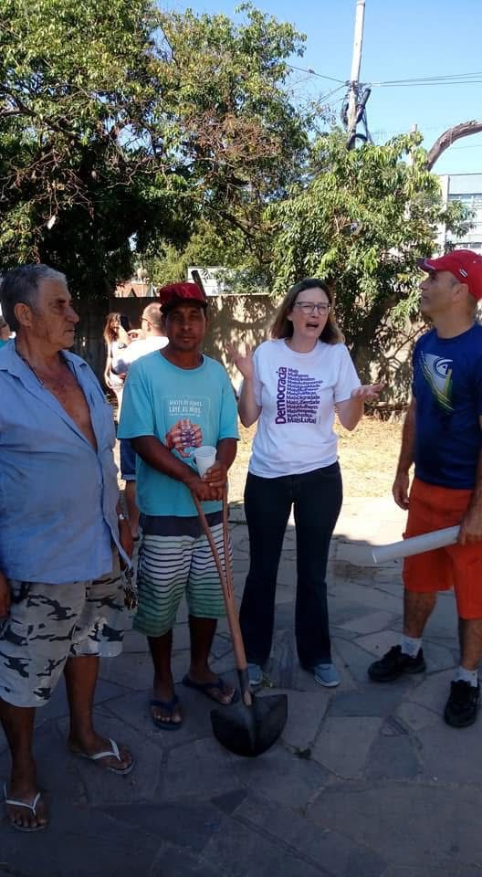

Slide 21
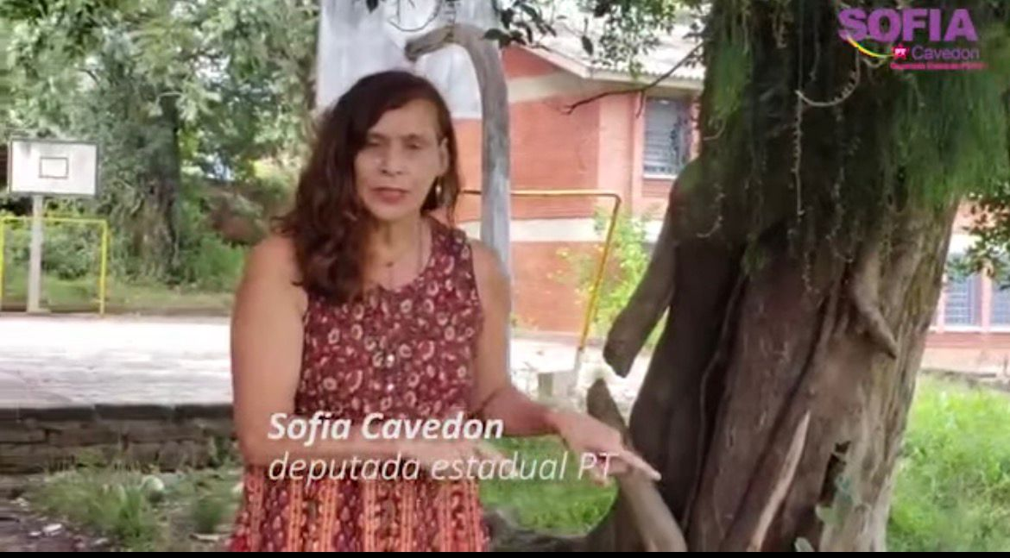

Slide 22
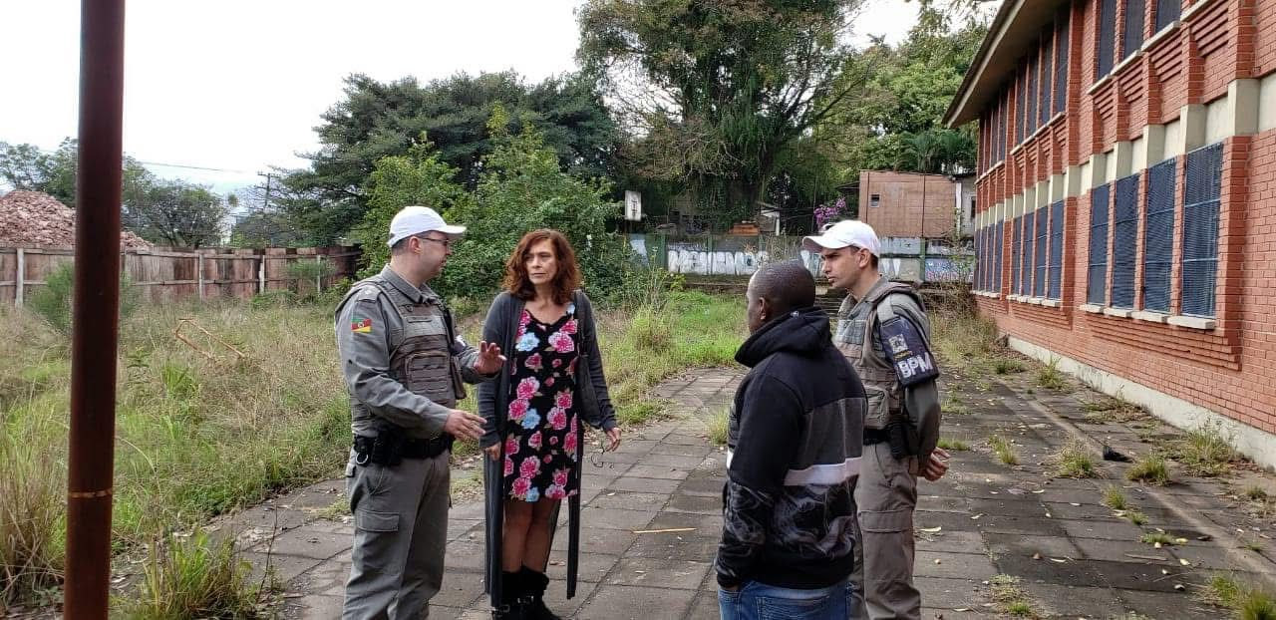

Slide 23
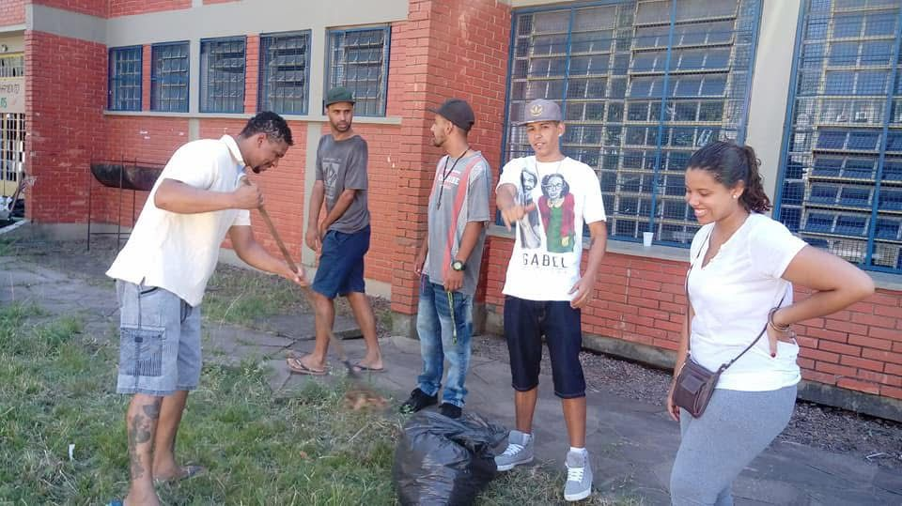

Slide 24
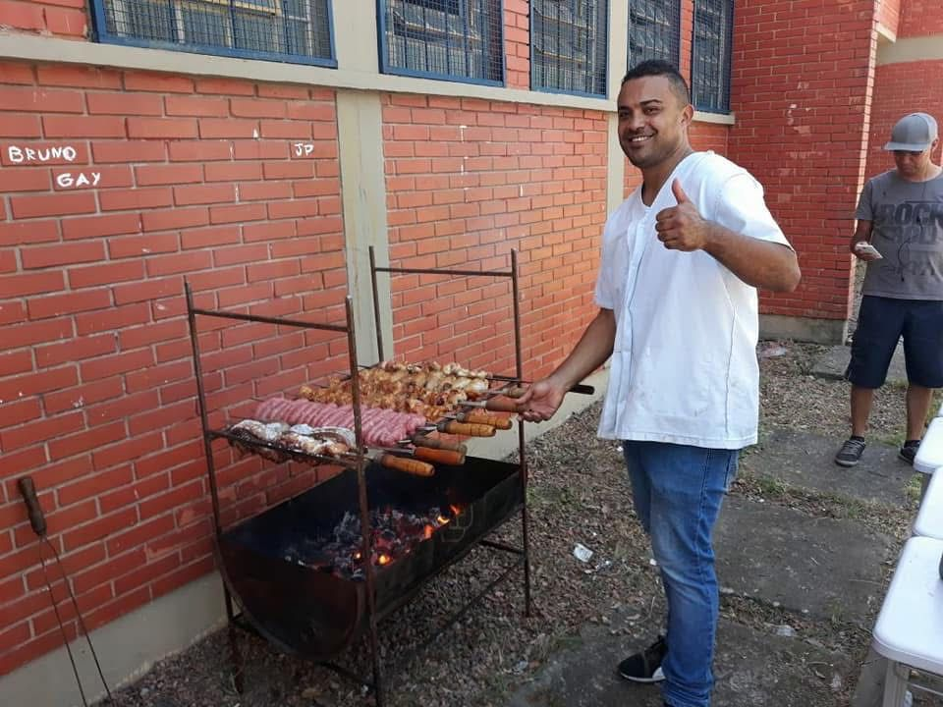

Slide 25
O Histórico se Repete
Desde o fechamento da Escola Alberto Bins em 2018, que atendia os egressos das Escolas de Educação Infantil , Mundo da Imaginação, Sonho Meu, Amavtron e Tronquinho ( lindeira a antiga Escola Alberto Bins). Mais de 150 crianças atendidas nestas Escolas necessitam de vaga na rede de ensino fundamental, tendo que procurar fora da região acesso a educação. Na região Gloria a situação se repete.

Slide 26
EXIGIMOS RESPEITO E SOLUÇÕES
Escola perto de casa, com segurança e sem custos extras de transporte, oportunizando que as famílias possam trabalhar com tranquilidade sem a preocupação dos riscos de ida e vinda de seus filhos a escola.

Slide 27
Ampliação real do Ensino Médio nas regiões da Grande Cruzeiro e Glória.
Os prédios da Antiga Escola Alberto Bins devem ser tratados como prioridade para a realocação da Escola Presidente Costa e Silva abrigando o atendimento do ensino fundamental e médio dada a suas condições físicas e geográficas. Atendendo o pleito antigo das Vilas Grande Cruzeiro.

Slide 28
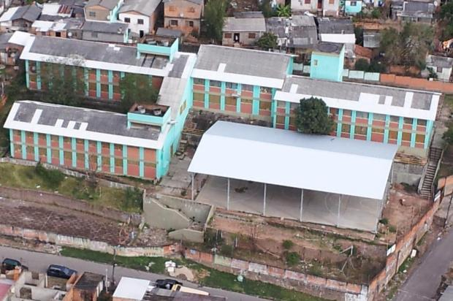
ESCOLA OSCAR PEREIRA

Slide 29
Os prédios da Escola Oscar Pereira, localizado na Região Gloria possuem condições de ter a implementação do ensino médio para atender a demanda educacional da região. Historicamente, os jovens e adultos tiveram que buscar o atendimento educacional nas escolas do Bairro Medianeira ou no Centro da Cidade. A Região da Gloria reivindica o ENSINO MÉDIO na região.

Slide 30
"Investir em educação no ensino médio é dar asas à cidadania e força à democracia.“
Movimento Articulação Comunitária
Pela Educação nas Regiões Cruzeiro e Cristal

Slide 31
ASSINAM:
1. Lúcia Castencio - Conselheira Titular Região Glória.
2. ⁠Silvana Melo - Presidente Instituto de Integração Social
3. ⁠Clenir Fagundes - Presidente Creche Sonho Meu
4. ⁠Michael Santos - Coordenador Frop Cruzeiro
5. ⁠Lídio Santos - Presidente Projeto Periferia
6. ⁠Leandro Barbosa - Conselheiro Tutelar Micro 5
7. Wagner Pereira dos Santos- Conselheiro do Planejamento RGP5
8. ⁠Misael Jacobus Santos - Diretor EMEI Tronquinho
9. ⁠ Jorge Lima - Presidente ONG Usps ( Creche Mundo da Imaginação)
10. ⁠Gilson Aquino - Liderança Comunitária e Delegado do OP Região Glória

Slide 32
11. ⁠Luciano Padilha - Conselheiro Titular Comathab Região Glória e Cruzeiro
12. Leonardo -Didi - Presidente do ICEA Malvina
13. ⁠Wendel Escarcel - Conselheiro Titular Região Cruzeiro
14. ⁠Luciano Leonardo - Conselheiro da Cultura Região Cruzeiro
15. ⁠Ozi Escarcel - Associação Núcleo Prisma
16. ⁠Zanandra Guedes – Conselheira Cultura,líder. comunitária. na. Belém Velho- Presidente. cozinha. solidária. Recanto Gaudério

Slide 33
17. ⁠Jessica Cardoso - Diretora Creche Tronco Neves
18. ⁠Sirlei Vargas, Presidente da Associação de moradores nossa Senhora de Lurdes, liderança e Diretora da Creche de educação infantil Teixeira de Ré ,na glória.
19. ⁠Juarez Oliveira - Conselheiro Titular Região Cruzeiro / Presidente Vila Santa Anita
20. ⁠Tamar oliveira, Presidente da Mep Aeppa , liderança Comunitária, entidade responsável pela formação de muitas de nossas Educadoras Populares Alto Embratel - Cascata, Glória.

Slide 34
21. ⁠INAIÁ - Presidente do Instituição Social Dona Cristina do Cristal
22. ⁠Marta Maciel - Liderança Comunitária e Ex Conselheira Tutelar Região Cruzeiro
23. ⁠Ubirajara Júnior Presidente Centro Esportivo Cultural e Assistencial da Vila DO Campinho.

